Slide 1


靜宜大學資訊工程學系
畢業專題介紹
題目：AR體感運動
組員:
資工四A 蔡嘉哲 411018426
資工四A 傅冠桀 411017909
資工四A 馬英傑 411017941
報告日期:11/14

Slide 2
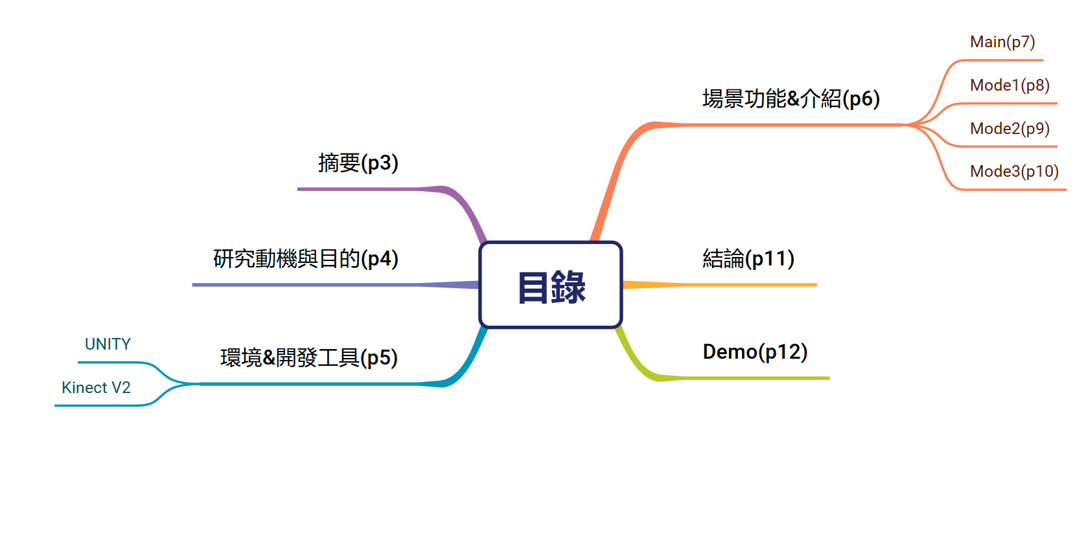

Slide 3
摘要
本專題利用Unity與Kinect v2開發的AR體感運動系統,與模擬拳手進行一場拳擊賽。同時具備新手教學與紓壓的打沙包模式,讓使用者在進行激烈的拳擊賽之餘,也有相對緩和的關卡來體驗。
運用Kinect v2的動作捕捉玩家動作,為使用者提供即時的互動回饋，增加運動的趣味性。透過系統的偵測,使用者可以在擊打的過程獲得反饋,提升AR運動的交互性。

Slide 4
研究動機與目的
在現代社會,運動已經成為人們生活中不可或缺的一部分。而在眾多運動項目中,拳擊作為一項極具挑戰性和刺激性的運動，吸引著無數人的熱情和關注。然而,傳統的拳擊訓練往往需要大量的時間和精力,並且缺乏足夠的互動性和趣味性，對於一些初學者而言，可能會感到枯燥乏味。在這樣的背景下，擴增實境（AR）技術的應用為拳擊帶來了全新的可能性。
本專題將探討AR技術在拳擊中的應用，旨在通過AR體感運動，為體驗者提供一種全新的遊玩方式。透過AR技術，體驗者可以體驗在古代的競技場打拳擊賽，與對手進行對抗，可以即時獲得反饋，也同時確保了安全性；其次，在打沙包的場景中我們可以自行上傳圖片，想像在打擊討厭的人抒發壓力，給體驗者提供一些趣味性。

Slide 5


環境&開發工具
Kinect v2 Examples with MS-SDK
Unity
Kinect v2
開發平台
感測設備

Slide 6
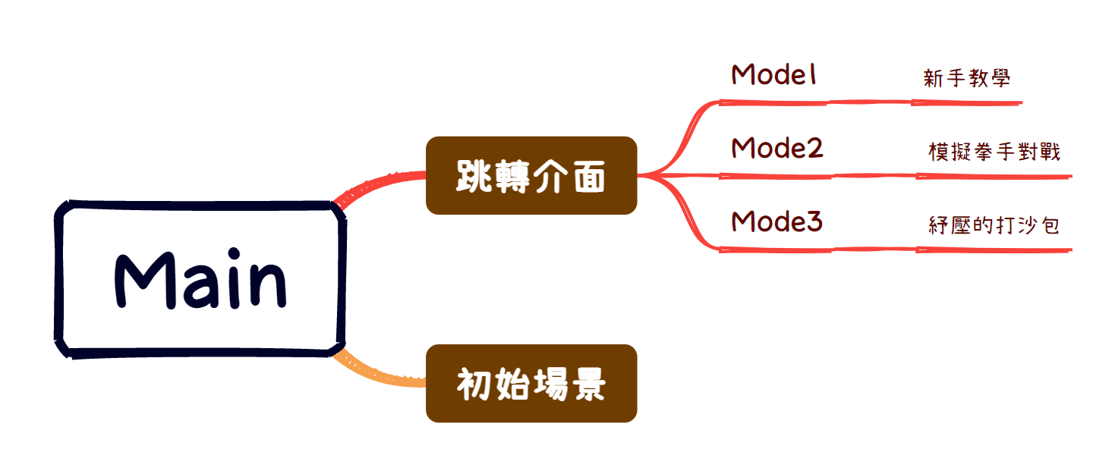
場景功能&介紹

Slide 7
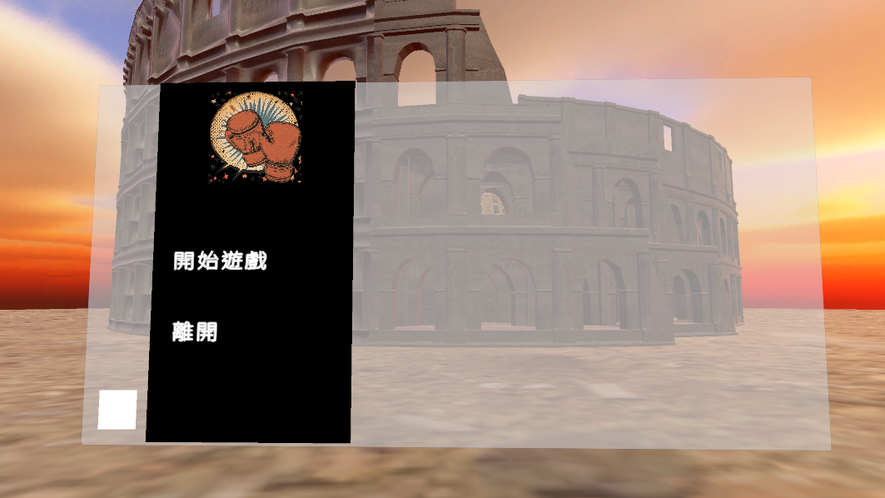
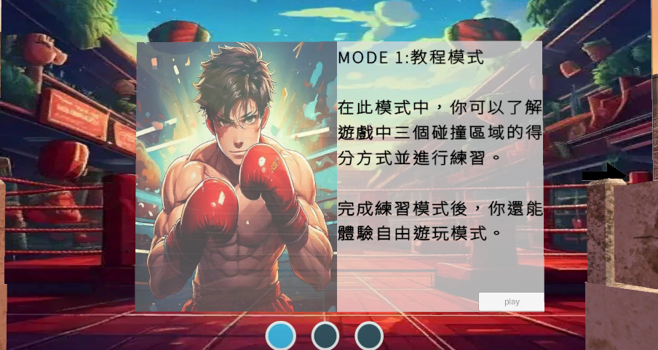
場景功能&介紹-MAIN
開始遊戲菜單
選擇遊戲模式

Slide 8
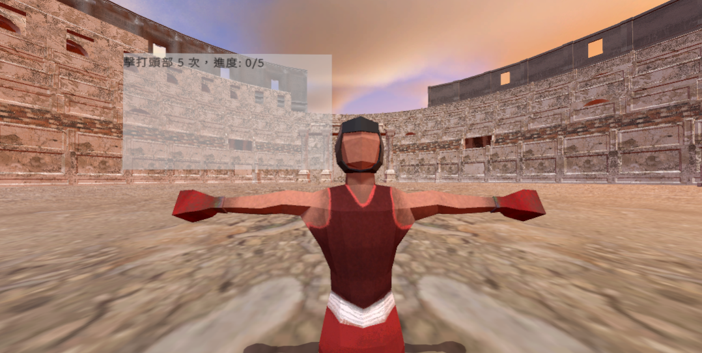
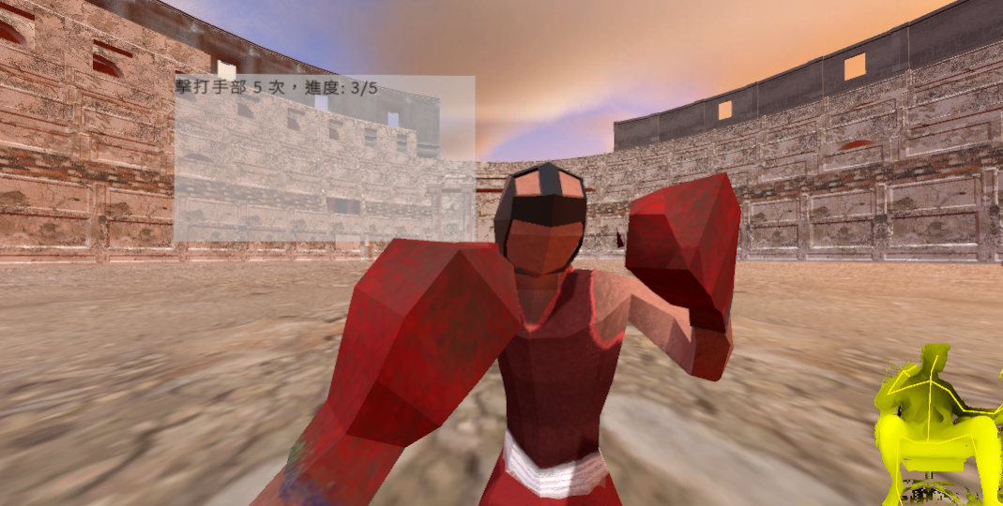
場景功能&介紹-MODE1
新手教學
打擊指定的地方

Slide 9
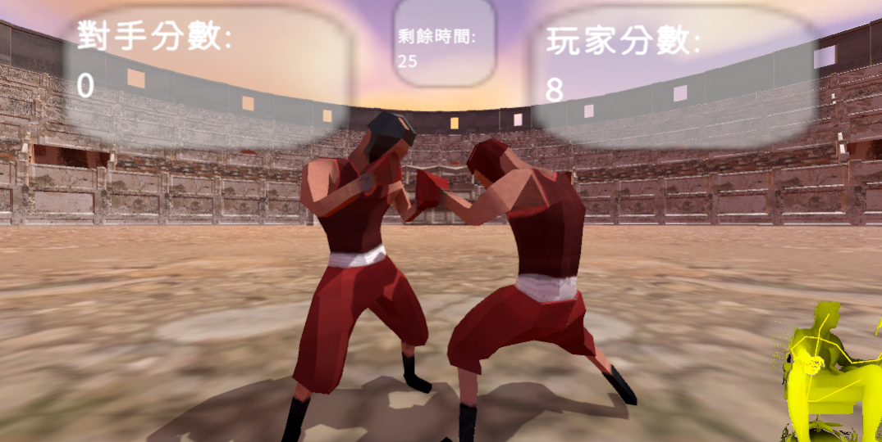
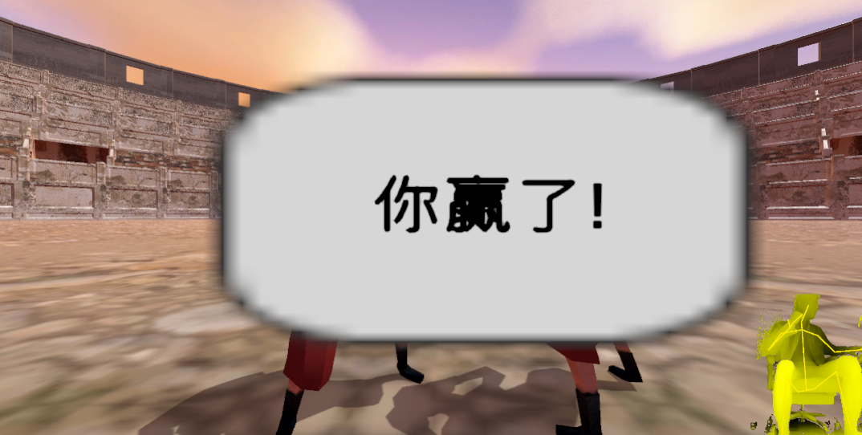
場景功能&介紹-MODE2
與電腦對手互打
在30秒內打擊有效地方獲取分數

Slide 10
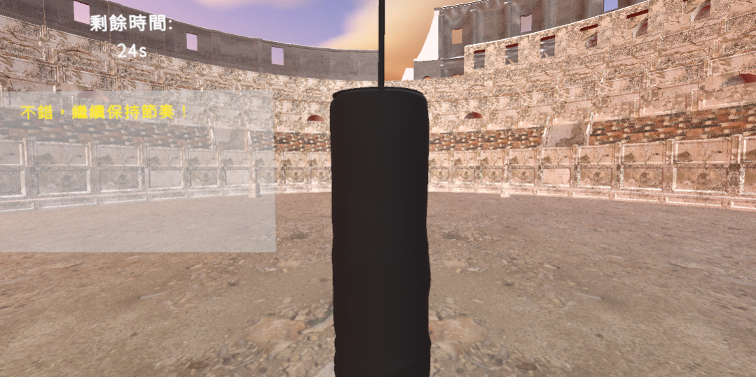
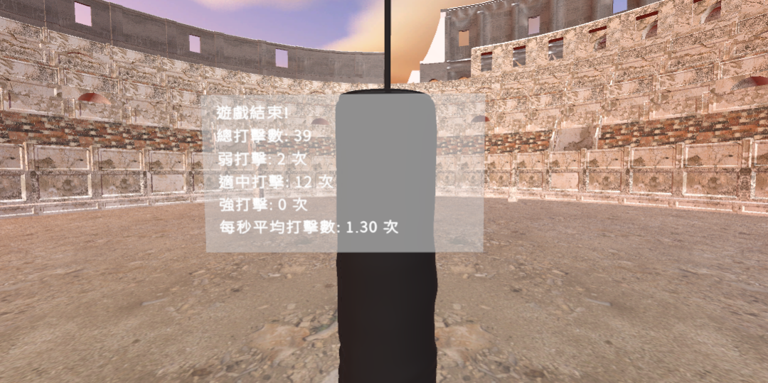
場景功能&介紹-MODE3
無限制毆打沙袋
顯示打擊數據

Slide 11
結論
我們認為AR體感運動將為大眾帶來不一樣的拳擊體驗，可以提升他們的運動樂趣，除了讓心理健康外，或許將來可以因此治療精神疾病。 以下是我們對於未來AR治療精神疾病的展望:
首先是趣味化的運動，AR運動能讓使用者沉浸在遊戲化的環境中，例如追蹤虛擬物體、完成挑戰任務等，讓運動更具吸引力。可以幫助患有抑鬱症或焦慮症的患者，因為他們常常缺乏運動動力。其次，利用 AR 創造虛擬的人物或群體，模擬社交場合，可以幫助自閉症患者或社交焦慮症患者練習交流技巧。最後是可以減少患者對藥物的依賴:因為運動本身能促進多巴胺、血清素等「快樂激素」的分泌。AR 運動提供了一種非侵入性的方法來改善患者的心理狀態，從而減少對抗抑鬱藥物或抗焦慮藥物的依賴。

Slide 12
DEMO

